Slide 1


红点瞄准镜基础
李杰
20230621

Slide 2
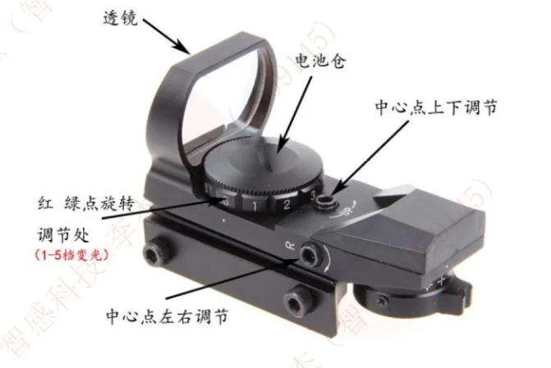
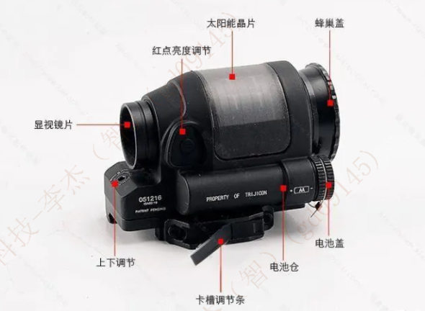
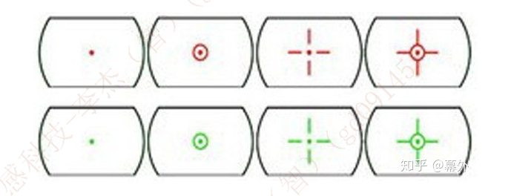
红点瞄准镜结构

Slide 3
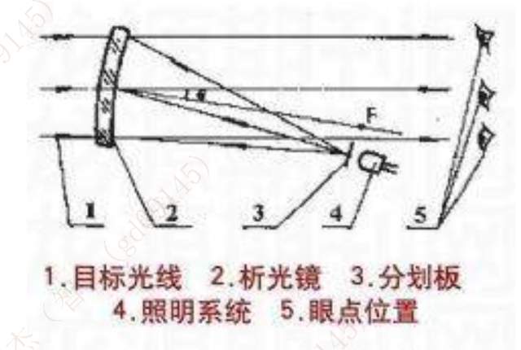
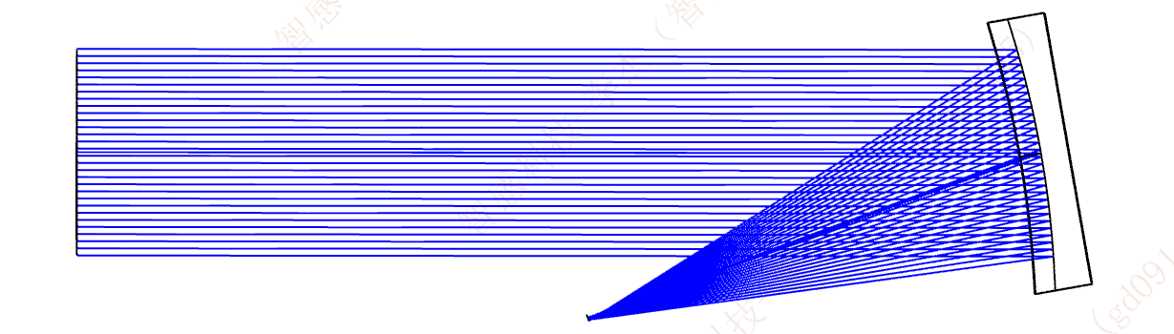
红点瞄准镜光学原理

Slide 4
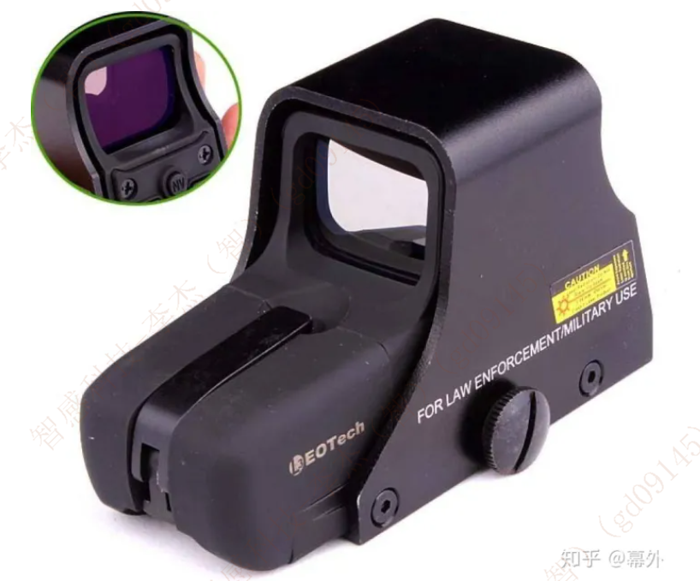
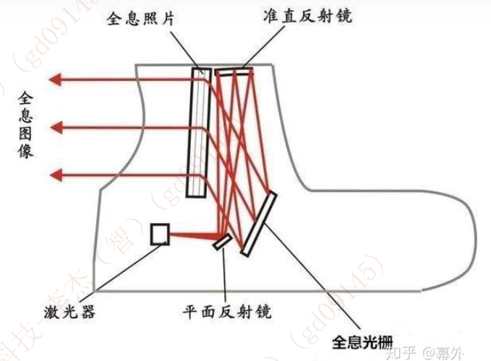
全息瞄准镜光学原理

Slide 5
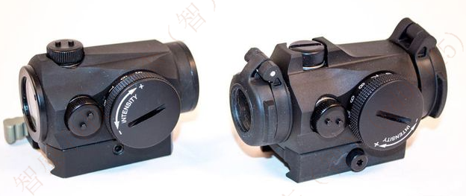
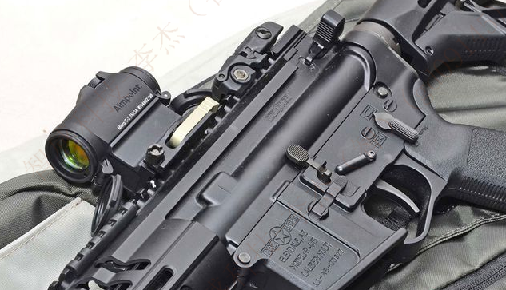
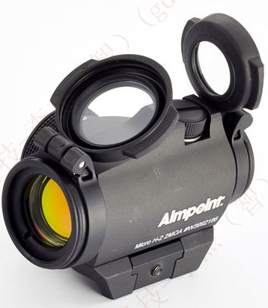
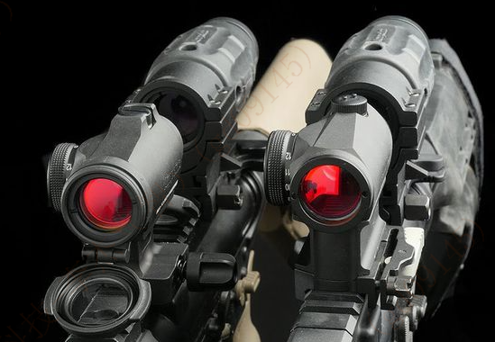
AIMPOINT红点瞄准镜产品
瑞典：AIMPOINT
红点瞄准镜创始者

Slide 6
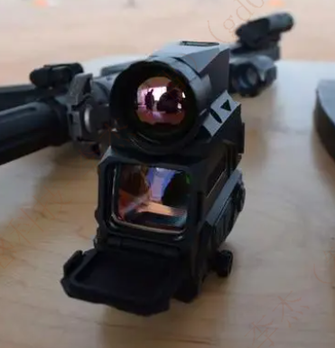
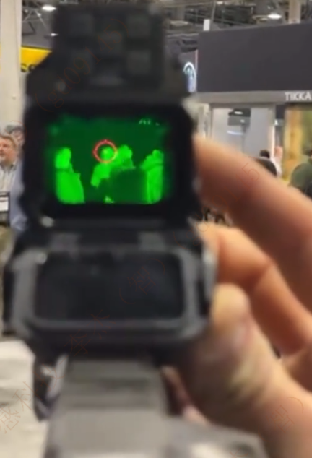
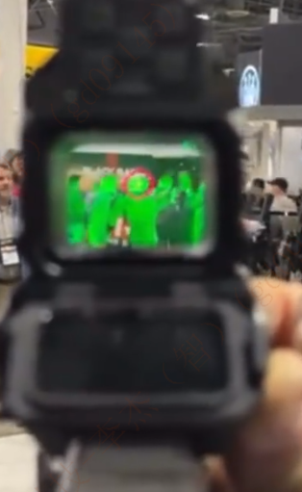
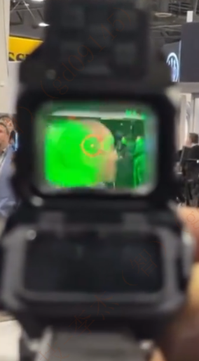
HoloSun 红点-红外结合产品

Slide 7
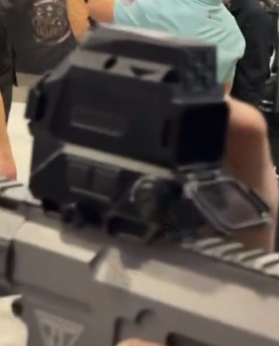
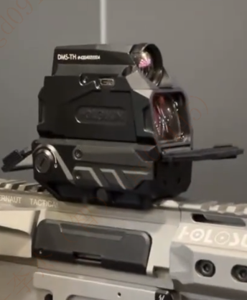
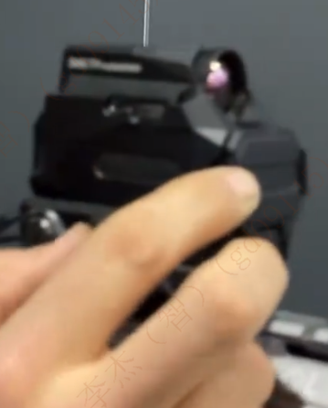
HoloSun 红点-红外结合产品

Slide 8
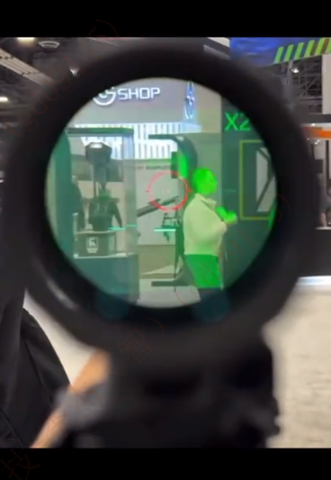
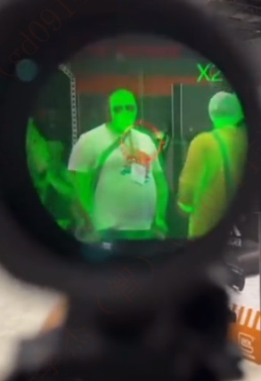
HoloSun 红点-红外结合产品

Slide 9
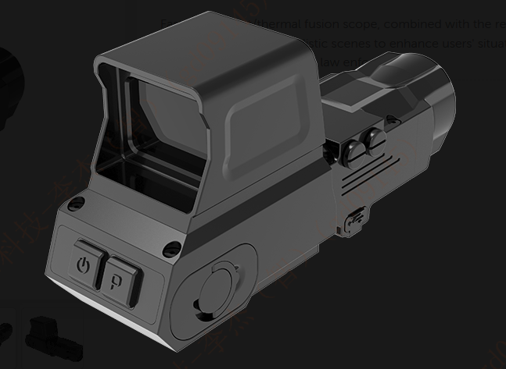
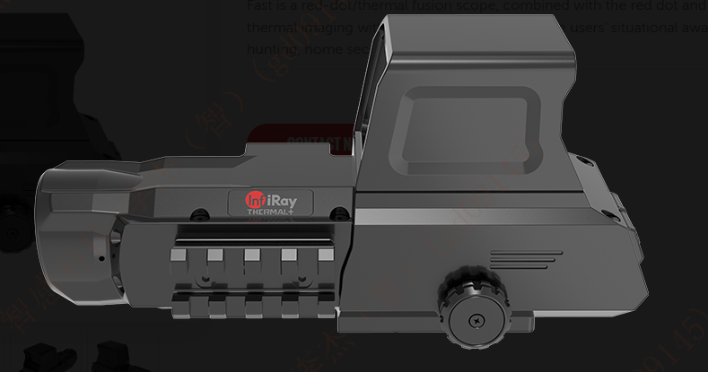
艾睿 红点-红外结合产品

Slide 10
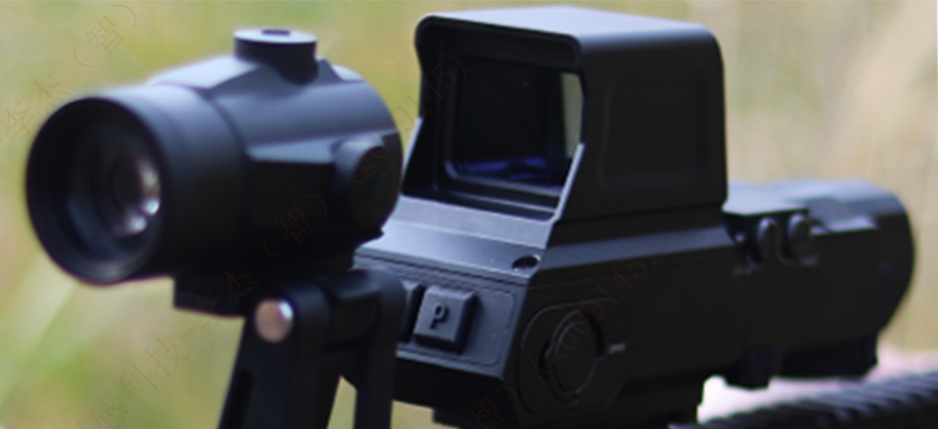

艾睿 红点-红外结合产品

Slide 11
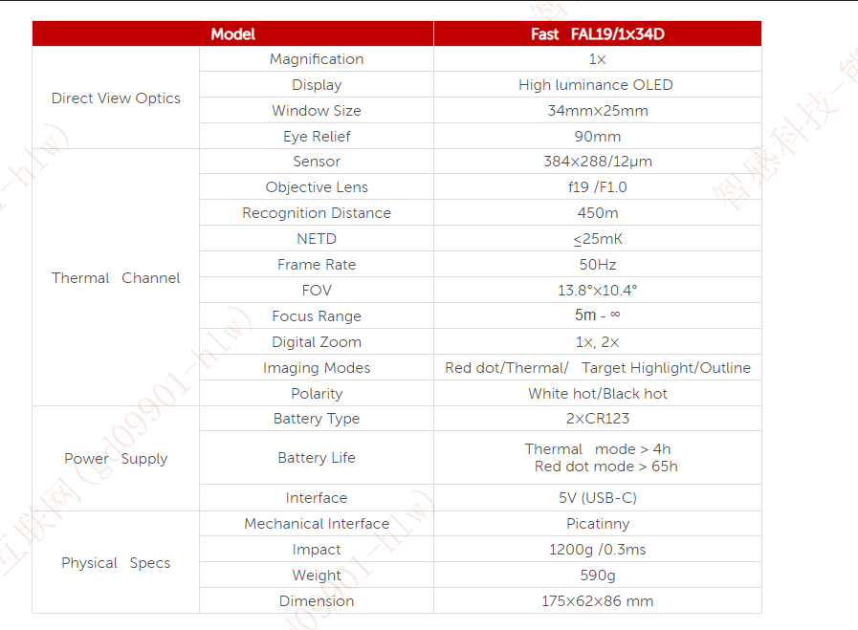
艾睿 红点-红外结合产品规格

Slide 12
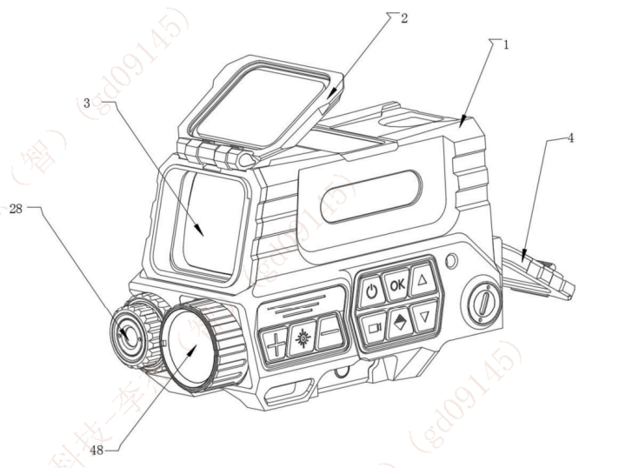

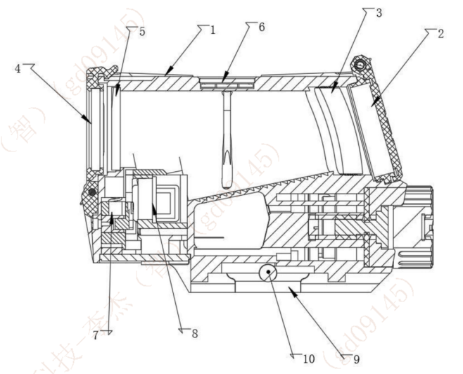
艾睿 红点-红外结合产品规格

Slide 13
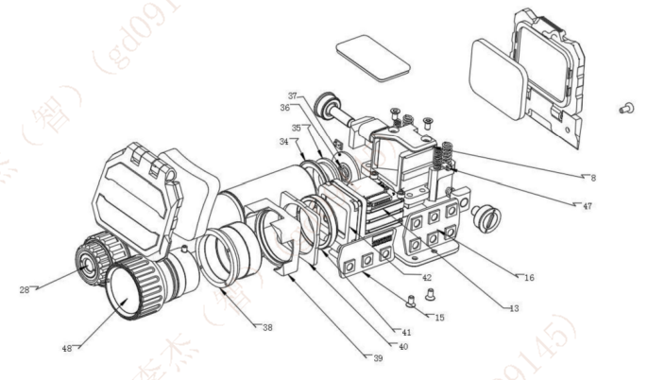
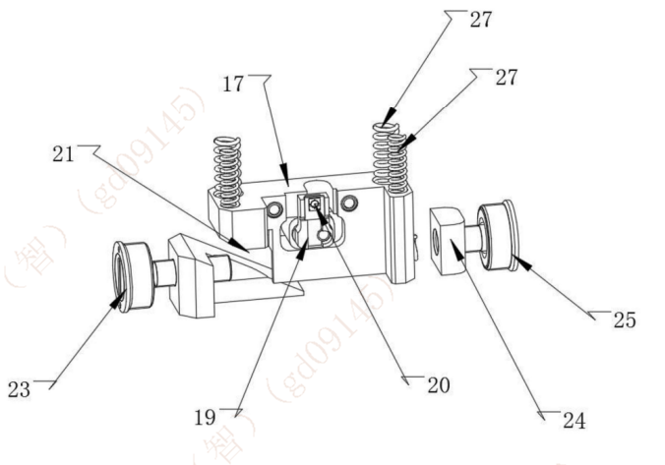
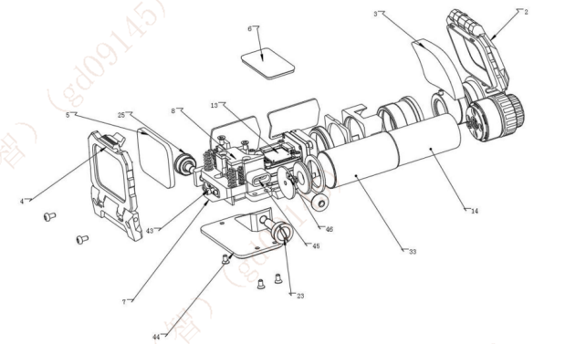
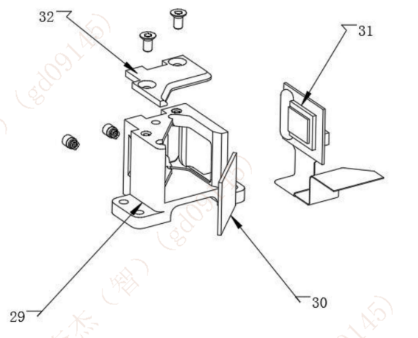
艾睿 红点-红外结合产品规格

Slide 14
Thanks!
武汉高德智感科技有限公司
Wuhan Guide Sensmart Tech Co.,Ltd.
湖北省武汉市东湖开发区光谷大道黄龙山南路6号，430205
No.6 Huanglongshan South Rd,Wuhan,430205,P.R.China
T +86-27-81298783
F +86-27-81298345
E Mei@guide-infrared.com
W www.guideir.com

